Slide 1
Сравнительный анализ методов компьютерного зрения на примере задачи поиска лиц на изображении
Илья Белоножко 241 группа
Научный руководитель: Казачкова Анна Андреевна

Slide 2
Цель и задачи
Цель: сравнительный анализ способов обнаружения лиц на изображении
Задачи:
1. Изучить принципы работы классических алгоритмов извлечения признаков из изображения, таких, как гистограмма направленных градиентов (HOG), метод Виолы-Джонса, масштабно-инвариантная трансформация признаков (SIFT).
2. Изучить методы обнаружения с помощью свёрточной нейронной сети (RCNN).
3. Изучить возможности библиотек scikit-learn и OpenCV.
4. Обучить модели, основанные на этих методах.
5. Оценить эффективность моделей.

Slide 3
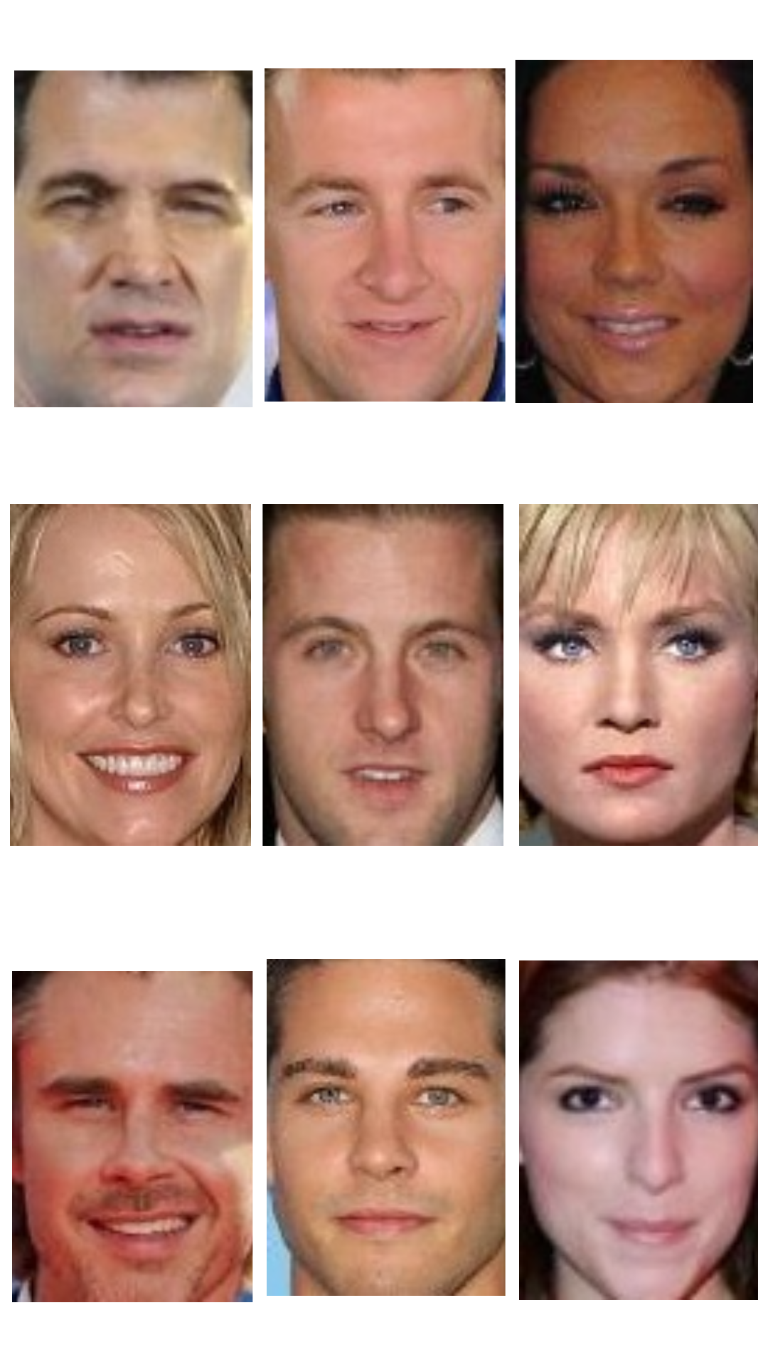
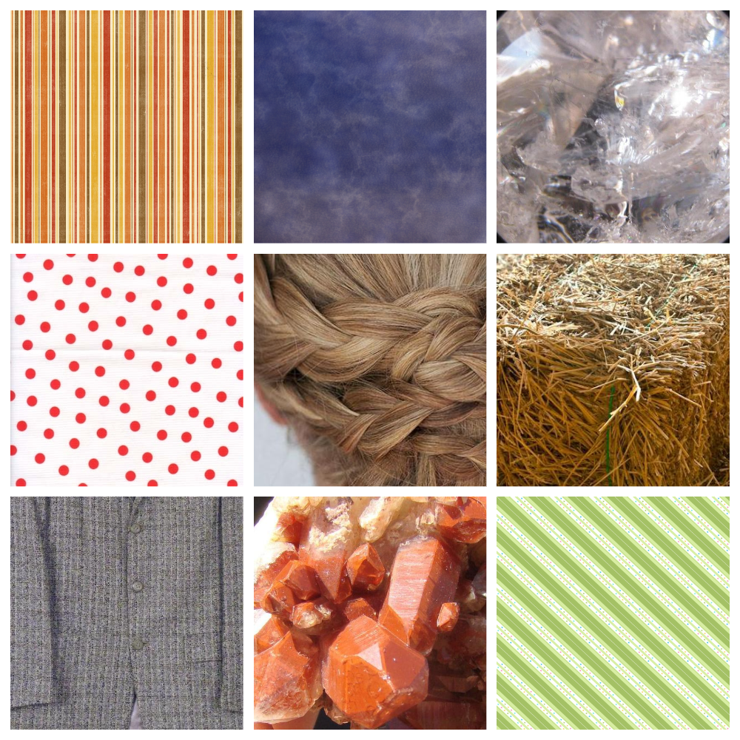

Выбор наборов данных
Два датасета:
CelebA Face Recognition Triplets
Describable Textures Dataset

